Slide 1
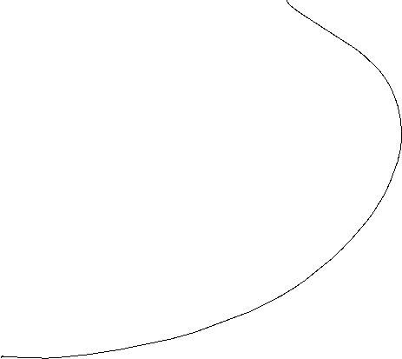

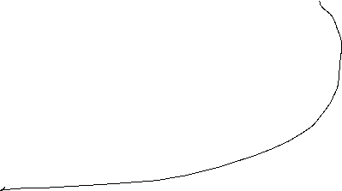

AS-AD-Modell
Im Keynesianschen IS-LM-Modell tauchen die Preise zwar mit M/p zur Bestimmung der realen Geldmenge auf, sie aber werden als konstant angenommen.
Im folgenden wird diese extreme Annahme fallengelassen und wir gehen von teilweise flexiblen Preisen aus, aber insbesondere im Arbeitsmarkt gilt die Annahme einer gewissen Marktmacht der Unternehmen und teilweise rigiden Löhnen, so dass die Unternehmen ihre Preise mit einem gewissen Aufschlag auf die Grenzkosten kalkulieren können.
Aus diesen Annahmen werden dann die
  Aggregierte Angebotskurve: AS
  Aggregierte Nachfragekurve: AD
abgeleitet
Notes:
1

Slide 2
Aggregiertes Angebot: AS-Kurve ($Y^{S}$) – Allgemeine Erklärungsansätze
Im Allgemeinen legt man drei Erklärungsansätze für die im Preisniveau steigende AS-Kurve zugrunde:
Keynessche Theorie der starren Löhne:
Neukeynesianische Theorie starrer Preise
Neuklassische Theorie der Wahrnehmungsstörungen
Notes:
2

Slide 3

Keynes´sche Theorie der starrer Löhne
Unternehmen wird das Ziel der Gewinnmaximierung unterstellt.
Ein wichtiger Inputfaktor für die Produktion ist Arbeit und damit die Lohnsumme ein wesentlicher Bestandteil Kosten
Sind die Löhne kurzfristig konstant steigt bei höheren Outputpreisen der Profit pro Outputeinheit (Grenzertrag)
Ein Unternehmen hat damit bei steigenden Preisen einen Anreiz seine Produktion auszuweiten
Daraus resultiert ein höheres gesamtwirtschaftliches Angebot bei gestiegenen Preisen

Slide 4
Neukeynesianische Theorie starrer Preise
Neben den Löhnen wird auch bei anderen Waren- und Dienstleistungen eine langsame Preisanpassung unterstellt
Geht man im Allgemeinen von einem sinkenden gesamtwirtschaftlichen Preisniveau aus, werden manche Unternehmen die Anpassungskosten durch Preissenkungen ihrer eigenen Produkte scheuen
Die Unternehmen, die ihre Preise nicht anpassen, werden Umsatzeinbußen erfahren, die auf Absatzrückgänge zurückzuführen sind.
Daraus resultiert ein niedrigeres gesamtwirtschaftliches Angebot bei niedrigeren Preisen.

Slide 5
Neuklassische Theorie der Wahrnehmungsstörungen
Wirtschaftssubjekte können nicht zwischen einer Änderung des gesamtwirtschaftlichen Preisniveaus und den eigenen relativen Preise unterscheiden.
Geht man im Allgemeinen von einem sinkenden gesamtwirtschaftlichen Preisniveau aus, so können Produzenten irrtümlich der Ansicht sein, dass die eigenen Outputpreise relativ zu anderen Preisen fallen, und reagieren deswegen mit Produktionsrückgängen.
Genauso können Arbeitnehmer irrtümlich bei eigenen Nominallohnrückgängen von Reallohnrückgängen ausgehen und mit einer Reduktion des Arbeitseinsatzes reagieren.
Daraus resultiert insgesamt ein niedrigeres gesamtwirtschaftliches Angebot bei niedrigeren Preisen.

Slide 6

Aggregiertes Angebot: ASAS-Kurve ($Y^{S}$)
p
AS:
$$Y^{S}$$
Y
Bei gegebenen Preiserwartungen steigt das Preisniveau bei steigender Produktion
Notes:
6

Slide 7
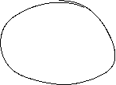


Die Aggregierte Nachfrage
Die aggregierte Nachfrage leitet sich aus den Gleichgewichtsbedingungen für Güter-, Geldmärkte aus dem IS-LM-Modell ab:
Y=Y^{D}=C₀+c_{y}Y+ I₀+i_{i}∙i +G (i_{i}<0) Gütermarkt
$m=\frac{M}{p}$=L(Y,i)=l_{y}∙Y+l_{i}∙i (l_{i}<0) Geldmarkt
Jetzt kann sich aber das Preisniveau p ändern. Steigt das Preisniveau p, so sinkt die reale Geldmenge m, damit verschiebt sich die LM-Kurve nach links und der Schnittpunkt zwischen IS-LM (das simultane Gleichgewicht auf Güter- und Geldmarkt) wandert nach links, d.h. das Einkommen Y sinkt. Damit ergibt sich eine im Preis p sinkende aggregierte Nachfrage:
Aggregierte Nachfrage AD: $Y^{D}(\overset{−}{\overbrace{p}})$
Notes:
7

Slide 8
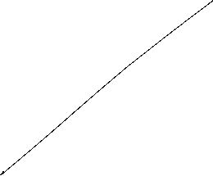
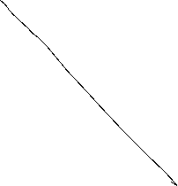

Grafische Ableitung der Die AD-Kurve
i
LM-Kurve (p₀)
p₁>p₀
i*(p₀)
IS-Kurve
P
Y*(p₀)
Y
Y

Slide 9

Das AS-AD-Modell
p
AS-Kurve
p*
AD-Kurve
Y*
Y
Zusammengenommen ergibt sich auch aus makroökonomischer Sicht, das aus der Mikroökonomie bekannte Preis-Mengen-Diagramm für Angebot und Nachfrage.
Achtung! Die Ableitung des Preis-Mengen-Zusammenhangs ist dabei nicht mit der mikroökonomischen Ableitung zu verwechseln. Es handelt sich hier um makroökonomische Argumentationen mit aggregierten Größen.
Insgesamt resultiert das (kurzfristige) gesamtwirtschaftliche Gleichgewicht (p*,Y*).

Slide 10






Die kurze und lange Frist im AS-AD-Modell
Langfristige
Angebotskurve
AS_{lang}
p
AS-Kurve
p*
AD-Kurve
Y_{n}=Y*
Y
In der langen Frist werden alle Preise als vollkommen flexibel angenommen und insbesondere gleichen sich die Preiserwartungen den tatsächlichen Preisen an. Damit hängt das langfristige Angebot (natürliches Angebot Y_{n}) vornehmlich von der Ausstattung mit Produktionsfaktoren und den Rahmenbedingungen der Volkswirtschaft und der Technologie ab und ist damit vollkommen preisunelastisch und damit senkrecht.

Slide 11
Geld und Fiskalpolitik im AS-AD-Modell
Erläutern Sie die Wirkung
einer nominalen Geldmengenerhöhung
einer expansiven Fiskalpolitik
im AS-AD-Modell in der kurzen und der langen Frist

Slide 12
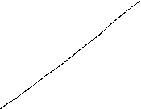
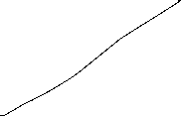





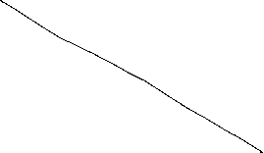


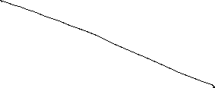


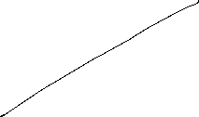
Fiskalpolitik im AS-AD-Modell
AS_{lang}
LM
i
IS
P
Y_{n}
Y
AS
p₀
A
AD
Y_{n}
Y

Slide 13

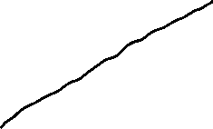





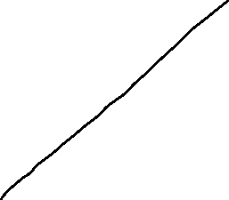
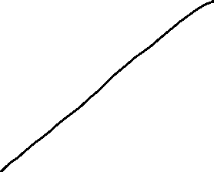



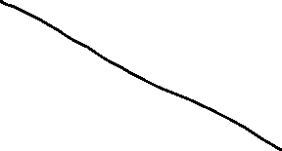

Geldpolitik im AS-AD-Modell
AS_{lang}
LM
i
IS
P
Y_{n}
Y
AS
p₀
A
AD
Y_{n}
Y

Slide 14
Zusammenfassung AS-AD-Modell/IS-LM-Modell
Die Wirkung von Geld- und Fiskalpolitik ist im AS-AD-Modell gegenüber dem IS-LM-Modell aufgrund des Preiseffektes in der kurzen bis mittleren Frist eingeschränkt.
Geht man von der langfristigen Angebotskurve aus, zeigen Geld- und Fiskalpolitik im AS-AD-Modell keine realwirtschaftlichen Wirkungen. Dies setzt allerdings perfekt funktionierende Märkte (insbesondere den Arbeitsmarkt) voraus.
  Da auch das AS-AD-Modell, in der betrachteten Form, wie das IS-LM-Modell keine explizite zeitliche Dynamik enthält, muss man sich alle beschriebenen Effekte als quasi gleichzeitig vorstellen. In der Realität laufen die Anpassungen aber zeitlich verzögert ab, so dass es während dieser Zeit sehr wahrscheinlich auch zu strukturellen Änderungen und damit einer Veränderung von Y_{n} kommen wird.

Slide 15

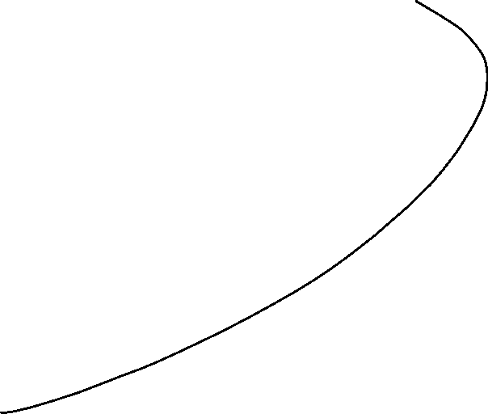
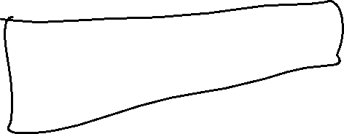
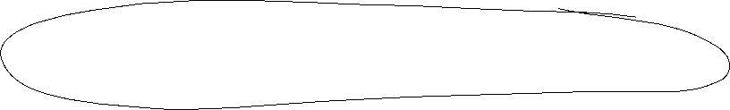
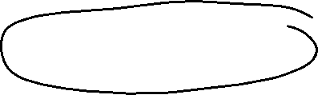
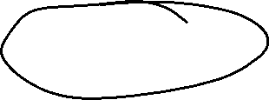
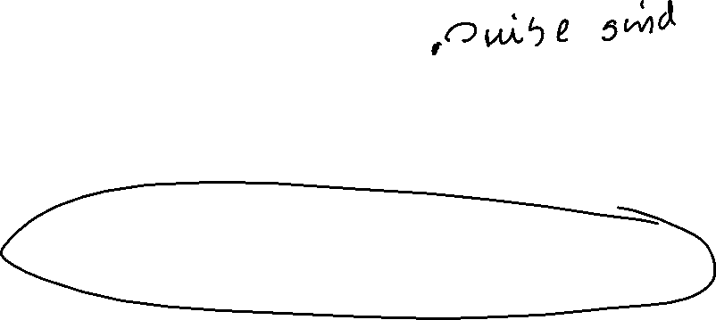
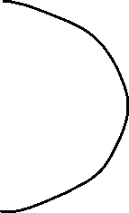
Das Neoklassische Grundmodell

Slide 16




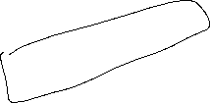




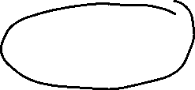
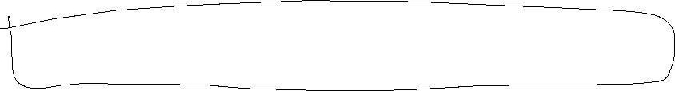






















Die aggregierte Produktionsfunktion

Slide 17




Neoklassische Produktionsfunktion und positive abnehmende Grenzerträge
Y = A ∙ F(K,L)
angenommen K konstant
$$Y$$
Monoton steigende rechtsgekrümmte Funktion
∆Y₂
Positive abnehmende Grenzerträge
je höher das Arbeitsvolumen, um so niedriger ist der Zuwachs der Produktion durch die Ausweitung des Arbeitseinsatzes um eine Einheit
∆Y₁
∆Y₁>∆Y₂
$$\text{L}$$
Erhöhung des eingesetzten Arbeit um eine Einheit
(Wieviel zusätzlichen Ertrag bringt
die nächste zusätzliche Arbeitskraft?

Slide 18










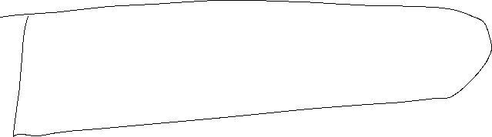













Neoklassik: Arbeitsmarkt − Arbeitsnachfrage
Gewinn: $π=py\left(A,K,L\right)−(iK+wL)$
Optimalbedingung:
Ableitung der Nachfragefunktion:

Slide 19
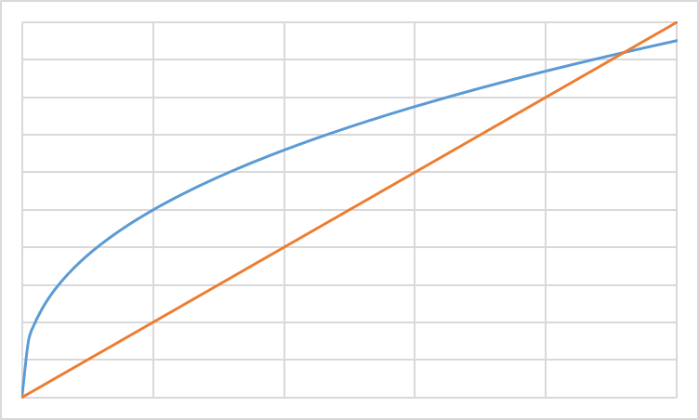
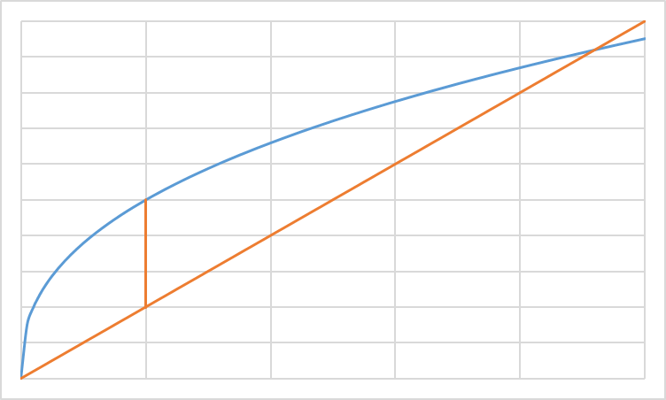
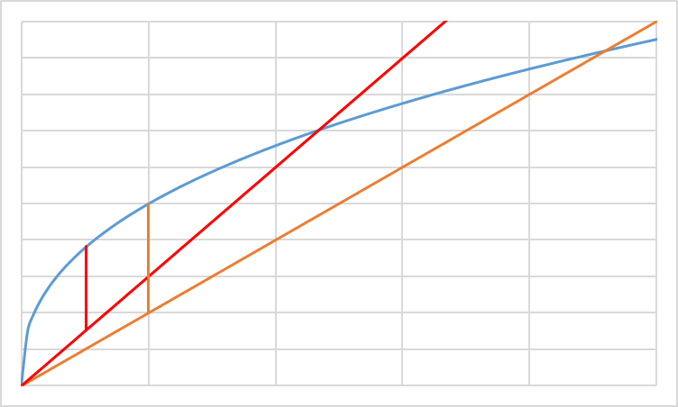
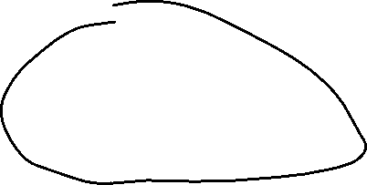



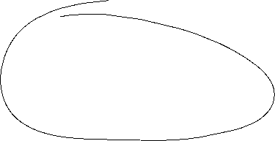




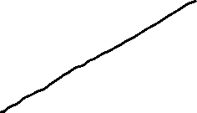
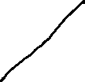
Gewinnmaximierung bzgl. des Faktors Arbeit L (grafisch)
ω=w/p Reallohn
Kosten; Output
ω₂L: reale Kosten
ω₁L: reale Kosten
y(L): Output
L
L*(ω₂)
L*(ω₁)
L^{D}(ω)
ω

Slide 20













Neoklassik: Kapitalmarkt − Kapitalnachfrage
Gewinn: $π=py\left(A,K,L\right)−(iK+wL)$
Optimalbedingung:
Ableitung der Nachfragefunktion:

Slide 21
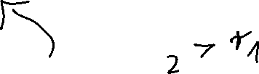



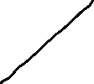
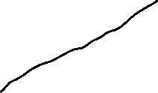
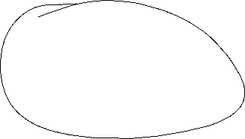


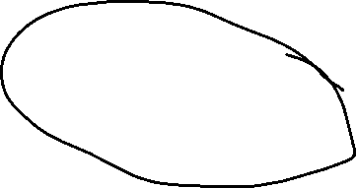
Gewinnmaximierung bzgl. des Faktors Kapital K (grafisch)
r=i/p Realzins
Kosten; Output
r₂K: reale Kosten
r₁K: reale Kosten
y(K): Output
K
K*(r₂)
K*(r₁)
K^{D}(r)
Die folgende Ableitung sollte auch aus Wirtschaftsmathe und anderen Einführungsveranstaltungen bekannt sein!
r

Slide 22



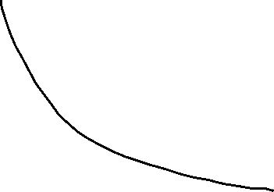

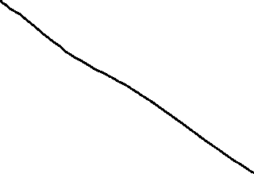
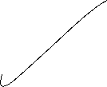


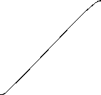

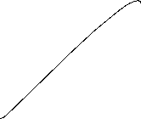




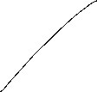







Haushaltsoptimum aus Mikro

Slide 23







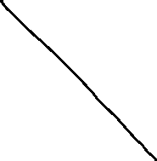













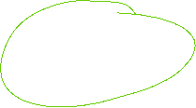









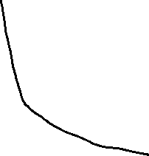








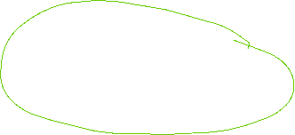

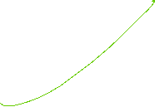


Arbeitsangebot
Nutzenfunktion: u(f,c)
Budgetrestriktion: pc=wL
und $\overline{L}$-L=f
c
f

Slide 24


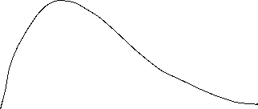


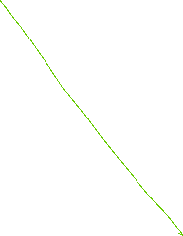








Kapitalangebot
Nutzenfunktion: u(c₁,c₂)
Budgetrestriktion: m= c₁+s
und (1+i)s= c₂
c₂
c₁

Slide 25






















Kapitalmarkt- und Arbeitsmarktgleichgewicht

Slide 26

Gesetz von Walras

Slide 27
Neoklassik: Saysche Theorem und natürliche Arbeitslosigkeit

Slide 28










Saysches Theorem
28
Notes:
28

Slide 29












Neoklassische Synthese
$$p$$
$$ω=\frac{w}{p}$$
$$y$$
$$L$$

Slide 30





































Neoklassische Modell des allgemeinen Gleichgewichts
Preis- und Reallohnniveau
Produktionsniveau
$$p$$
$$y^{S}$$
$$w^{∗}$$
$$p^{∗}$$
$$y^{D}(p,G,M)$$
$${\left(\frac{w}{p}\right)}^{∗}$$
$$ω=\frac{w}{p}$$
$$y^{∗}$$
$$y$$
$$L^{∗}$$
$$L^{S}$$
$$L^{D}$$
$$L$$
Produktionsfunktion
Arbeitsmarkt

Slide 31

Geld- und Fiskalpolitik in der Neoklassik
In der Neoklassik haben beide Politikmaßnahmen letztlich keinen Effekt auf die realen Größen der Volkswirtschaft, denn das Produktionsniveau y^{S} wird nur durch die Rahmenbedingungen in der Wirtschaft, also die Produktionsfunktion und die Präferenzen der Wirtschaftssubjekte bestimmt.
Solange diese sich nicht ändern bleibt damit das gleichgewichtige Produktionsniveau y* und der gleichgewichtige Reallohn $ω$* unverändert.
Geldpolitik: Die erhöhte Geldmenge verschiebt nur die Kurve der Quantitätsgleichung nach außen und erhöht damit 1:1 das Preisniveau in der Wirtschaft, so dass die aus der höheren Geldmenge resultierenden gestiegenen Nominallöhne zu 100% durch das gestiegene Preisniveau absorbiert werden und Reallohn $ω$* und Produktion y* unverändert bleiben
Fiskalpolitik: Die künstlich von staatlicher Seite erzeugte zusätzliche Nachfrage wird zwar auf dem Gütermarkt wirksam. Die Unternehmen können prinzipiell durch Preis und/oder Mengenanpassungen auf die gestiegene Nachfrage reagieren. Diesmal gehen wir aber im Gegensatz zu Keynes davon aus, dass die vollkommene Preisflexibilität dafür genutzt wird, dass die zusätzliche Nachfrage wiederum zu 100% durch Preiserhöhungen absorbiert wird, so dass sich ebenfalls nichts an der Produktion und dem Reallohn ändert

Slide 32

Vereinigung von Neoklassik und Keynesianismus
Kurzfristig lässt sich mit einem externen Impuls über die Nachfrage (Fisklapolitik) die Produktion erhöhen, da die Preise nicht sofort reagieren. Langfristig werden sich aber bei rein künstlicher Nachfrageerhöhung die Preise nach oben anpassen und der Effekt der Produktionsausweitung verschwindet wieder.
Ähnliches gilt über den Kanal der induzierten Zinssenkung über eine externe Ausweitung der Geldmenge. Bei festen Preisen führt auch dies über die folgende Investitionssteigerung zu einer Produktionsausweitung. Bei vollkommen flexiblen Preisen kann aber langfristig die erhöhte Nachfrage wieder durch reine Preissteigerungen absorbiert werden.
Grundsätzlich lässt sich damit folgender zeitlicher Rahmen für die Anwendbarkeit von Keynes und Neoklassik ableiten:
→ Keynes: Kurze Frist
→ Neoklassik: Lange Frist
Wichtig ist dabei zu erkennen, dass beide Theorien in sich schlüssig sind und absolut ihre Daseinsberechtigung haben. Das Problem ist aber wie immer in den Sozialwissenschaften zu erkennen, wann es sinnvoll ist die Theorien anzuwenden, denn leider sind in unserem Fach die Rahmenbedingungen bei weitem nicht so stabil, wie in den Naturwissenschaften! Skeptisch sollte man immer sein, wenn Leute erzählen, sie wüßten ganz genau, wie die „Wirtschaft“ funktioniert und das Folgen zwangsläufig sind! Betrachten wir allerdings die aktuellen Entwicklungen bei der Inflationsrate, so lässt sich das sehr gut mit dem Übergang von der Gültigkeit der keynesianischen Theorie zur neoklassichen Theorie erklären
Notes:
32

Slide 33








Apple2000, Salmo trutta fario-1, CC BY-SA 3.0
Encyclopedia britannica
© Hans Hillewaert, Platichthys flesus 1, CC BY-SA 4.0
Notes:
33

